Slide 1
Unidad 2: Estructuras de Datos
Tema III. Estructuras de datos Compuestas.
Pilas, Colas y Listas implementadas con punteros
Algoritmos y Estructuras de Datos II (Plan 2023)
Magter. Oscar Adolfo Vallejos
FaCENA - UNNE

Slide 2
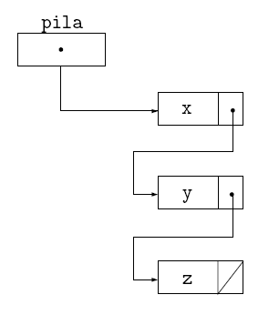
Pilas
Una pila es un tipo de lista en el que todas las inserciones y eliminaciones de elementos se realizan por el mismo extremo de la lista.
El nombre de pila procede de la similitud en el manejo de esta estructura de datos y la de una “pila de objetos". Estas estructura también son llamadas listas LIFO,1 acrónimo que refleja la característica más importante de las pilas.

Slide 3
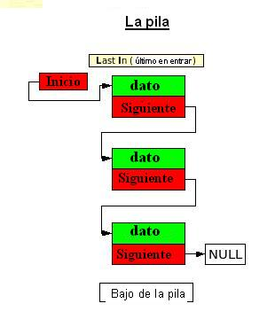
Pilas
Ya que la inserción es siempre hecha al inicio de la lista, el primer elemento de la lista será el ultimo elemento ingresado, por lo tanto estará en la cabeza de la pila.
No se utilizo un puntero fin, como se realiza en el caso de la lista enlazada simple, ya que el objetivo no es el de tratar una lista enlazada, sino una pila.
Lo interesante es que el último elemento ingresado, será el primer elemento recuperado.
Magter. Oscar Adolfo Vallejos
FaCENA - UNNE

Slide 4
La elaboración del modelo de un elemento de la pila
Para definir un elemento de la pila será utilizado el tipo struct.
El elemento de la pila contendrá un campo dato y un puntero siguiente.
El puntero siguiente tiene que ser de la misma clase que el elemento, de lo contrario no va a poder apuntar hacia el elemento.
El puntero siguiente permitirá el acceso al próximo elemento.
typedef struct ElementoLista {
char *dato;
struct ElementoLista *siguiente;
}Elemento;
Magter. Oscar Adolfo Vallejos
FaCENA - UNNE

Slide 5
Para permitir las operaciones sobre la pila, vamos a guardar ciertos elementos: el primer elemento, el numero de elementos
El primer elemento, que se encuentra en la cabeza de la pila, nos permitirá realizar la operación de recuperación de los datos situados en la parte superior de la pila. Para ello, se utilizará otra estructura (no es obligatorio, pueden ser utilizadas variables).
typedef struct ListaUbicación{
Elemento *inicio;
int tamaño;
}
Magter. Oscar Adolfo Vallejos
FaCENA - UNNE

Slide 6
Operaciones sobre las pilas
Inicialización
Modelo de la función: void inicialización (Pila *tas);
Esta operación debe ser realizada antes de cualquier otra operación sobre la pila. Esta inicializa el puntero inicio con el puntero NULL y el tamaño con el valor 0.
La función
void inicialización (Pila * tas){
tas->inicio = NULL;
tas->tamaño = 0;
}
Magter. Oscar Adolfo Vallejos
FaCENA - UNNE

Slide 7
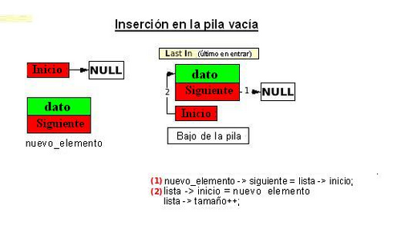
Inserción de un elemento en la pila
El algoritmo de inserción y el registro de los elementos:
  declaración del elemento que va a insertarse,
  asignación de la memoria para el siguiente elemento,
  introducir el contenido del campo de los datos,
  actualizar el puntero inicio hacia el primer elemento (la cabeza de la pila).
  Actualizar el tamaño de la pila.
Modelo de la función: int apilar (Pila *tas, char *dato);
La primera imagen muestra el comienzo de la inserción, por lo tanto la lista de tamaño 1 después de la inserción. La característica de la pila no es muy apreciada con un solo elemento, ya que es el único a recuperar.
Magter. Oscar Adolfo Vallejos
FaCENA - UNNE

Slide 8
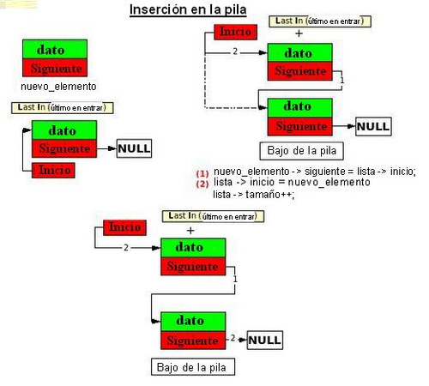
Esta segunda imagen nos permite observar el comportamiento de la pila. Lo que debemos retener es que la inserción siempre se hace en la parte superior de la pila (al inicio de la lista).
Magter. Oscar Adolfo Vallejos
FaCENA - UNNE

Slide 9
La función
/* apilar (añadir) un elemento en la pila */
int apilar (Pila * tas, char *dato){
Elemento *nuevo_elemento;
if ((nuevo_elemento = (Elemento *) malloc (sizeof (Elemento))) == NULL)
return -1;
if ((nuevo_elemento->dato = (char *) malloc (50 * sizeof (char)))
== NULL)
return -1;
strcpy (nuevo_elemento->dato, dato);
nuevo_elemento->siguiente = tas->inicio;
tas->inicio = nuevo_elemento;
tas->tamaño++;
}
Magter. Oscar Adolfo Vallejos
FaCENA - UNNE

Slide 10
Eliminar un elemento de la pila
Simplemente hay que eliminar el elemento hacia el cual apunta el puntero inicio. Esta operación no permite recuperar el dato en la cabeza de la pila, solo eliminarlo.
Modelo de la función: int desapilar (Pila *tas);
La función da como resultado -1 en caso de error, si no devuelve 0.
Las etapas:
El puntero sup_elemento contendrá la dirección del primer elemento.
El puntero inicio apuntará hacia el segundo elemento (después de la eliminación del primer elemento, el segundo elemento estará en la cabeza de la pila).
El tamaño de la pila disminuirá un elemento.
Magter. Oscar Adolfo Vallejos
FaCENA - UNNE

Slide 11
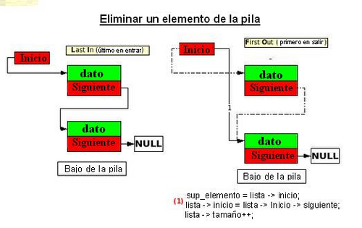
int desapilar (Pila * tas){
Elemento *sup_elemento;
if (tas->tamaño == 0)
return -1;
sup_elemento = tas->inicio;
tas->inicio = tas->inicio->siguiente;
free (sup_elemento->dato);
free (sup_elemento);
tas->tamaño--;
return 0;
}

Slide 12
Visualización de la pila
Para mostrar la pila entera, es necesario posicionarse al inicio de la pila (el puntero inicio lo permitirá).
Luego, utilizando el puntero siguiente de cada elemento, la pila es recorrida del primero hacia el ultimo elemento.
La condición para detenerse es determinada por el tamaño de la pila.
/* visualización de la pila */
void muestra (Pila * tas){
Elemento *actual;
int i;
actual = tas->inicio;
for(i=0;i<tas->tamaño;++i){
printf("\t\t%s\n", actual->dato);
actual = actual->siguiente;
}
}

Slide 13
Recuperación del dato en la cabeza de la pila
Para recuperar el dato en la cabeza de la pila sin eliminarlo, he utilizado una macro. La macro lee los datos en la parte superior de la pila utilizando el puntero inicio.
#define pila_dato(tas) tas->inicio->dato
Magter. Oscar Adolfo Vallejos
FaCENA - UNNE

Slide 14
Colas
Una cola es una lista en la que todas las inserciones se realizan por un extremo y todas las eliminaciones se realizan por el otro extremo de la lista.
El ejemplo más importante de esta estructura de datos, del cual recibe el nombre, es el de una cola de personas ante una ventanilla. En esta situación, el primero en llegar es el primero en ser servido; por esto, las colas también se llaman listas FIFO.

Slide 15
Colas
Una cola es un tipo especial de lista enalazada en la que sólo se pueden insertar nodos en uno de los extremos de la lista y sólo se pueden eliminar nodos en el otro. Además, como sucede con las pilas, las escrituras de datos siempre son inserciones de nodos, y las lecturas siempre eliminan el nodo leído.
Este tipo de lista es conocido como lista FIFO (First In First Out), el primero en entrar es el primero en salir.
El nodo típico para construir colas es el mismo que para la construcción de listas y pilas:
typedef struct _nodo
{
int dato;
struct _nodo *siguiente;
} tipoNodo;
typedef tipoNodo *pNodo;
typedef tipoNodo *Cola;
tipoNodo es el tipo para declarar nodos, evidentemente.
pNodo es el tipo para declarar punteros a un nodo.
Cola es el tipo para declarar colas.
Magter. Oscar Adolfo Vallejos
FaCENA - UNNE

Slide 16
Operaciones básicas con colas
Añadir elemento en una cola vacía:
Partiremos de que ya tenemos el nodo a insertar y, por supuesto un puntero que apunte a él, además los punteros que definen la cola, primero y ultimo que valdrán NULL:
El proceso es muy simple, bastará con que:
nodo->siguiente apunte a NULL.
Y que los punteros primero y ultimo apunten a nodo.
Magter. Oscar Adolfo Vallejos
FaCENA - UNNE

Slide 17
Operaciones básicas con colas
Añadir elemento en una cola no vacía:
De nuevo partiremos de un nodo a insertar, con un puntero que apunte a él, y de una cola, en este caso, al no estar vacía, los punteros primero y ultimo no serán nulos:
El proceso sigue siendo muy sencillo:
Hacemos que nodo->siguiente apunte a NULL.
Después que ultimo->siguiente apunte a nodo.
Y actualizamos ultimo, haciendo que apunte a nodo.
Magter. Oscar Adolfo Vallejos
FaCENA - UNNE

Slide 18
Operaciones básicas con colas
Añadir elemento en una cola, caso general:
Para generalizar el caso anterior, sólo necesitamos añadir una operación:
Hacemos que nodo->siguiente apunte a NULL.
Si ultimo no es NULL,
hacemos que ultimo->siguiente apunte a nodo.
Y actualizamos ultimo, haciendo que apunte a nodo.
Si primero es NULL, significa que la cola estaba vacía, así
que haremos que primero apunte también a nodo.
Magter. Oscar Adolfo Vallejos
FaCENA - UNNE

Slide 19
Leer un elemento en una cola:
Recordemos que leer un elemento de una cola, implica eliminarlo.
Ahora también existen dos casos, que la cola tenga un solo elemento o que tenga más de uno.
Usaremos un puntero a un nodo auxiliar:
Hacemos que nodo apunte al primer elemento de la cola, es decir a primero.
Asignamos a primero la dirección del segundo nodo de la pila: primero->siguiente.
Guardamos el contenido del nodo para devolverlo como retorno, recuerda que la operación de lectura en colas implica también borrar.
Liberamos la memoria asignada al primer nodo, el que queremos eliminar.
Magter. Oscar Adolfo Vallejos
FaCENA - UNNE

Slide 20
Leer un elemento en una cola con un solo elemento:
También necesitamos un puntero a un nodo auxiliar:
Hacemos que nodo apunte al primer elemento de la pila, es decir a primero.
Asignamos NULL a primero, que es la dirección del segundo nodo teórico de la cola: primero->siguiente.
Guardamos el contenido del nodo para devolverlo como retorno, recuerda que la operación de lectura en colas implica también borrar.
Liberamos la memoria asignada al primer nodo, el que queremos eliminar.
Hacemos que ultimo apunte a NULL, ya que la lectura ha dejado la cola vacía.
Magter. Oscar Adolfo Vallejos
FaCENA - UNNE

Slide 21
Leer un elemento en una cola, caso general:
Hacemos que nodo apunte al primer elemento de la pila, es decir a primero.
Asignamos a primero la dirección del segundo nodo de la pila: primero->siguiente.
Guardamos el contenido del nodo para devolverlo como retorno, recuerda que la operación de lectura en colas implica también borrar.
Liberamos la memoria asignada al primer nodo, el que queremos eliminar.
Si primero es NULL, hacemos que ultimo también apunte a NULL, ya que la lectura ha dejado la cola vacía.
Magter. Oscar Adolfo Vallejos
FaCENA - UNNE

Slide 22
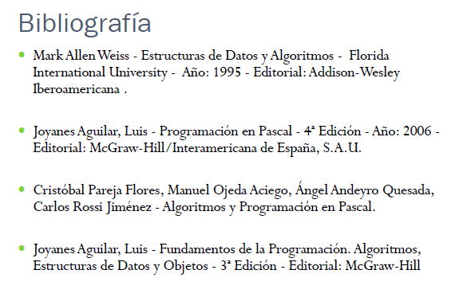

Slide 23
Tarea para el blog …
Cada grupo de blog debera armar un video educativo sobre el tema de Listas Enlazadas (lista, pila y/o cola).
Una vez armado el video se lo deberá postear en el blog.
El video deberá tener muy pocos conceptos temáticos si no mas bien el enfoque didáctico debe ser profundamente practico.
Utilizar cualquier tipo de herramienta para ello.
La duración de la tarea es no mas de una semana.
Magter. Oscar Adolfo Vallejos
FaCENA - UNNE

